Slide 1
حلول اسئلة مختارة من تمارين التفاضل وتطبيقات التفاضل

Slide 2
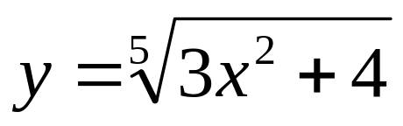
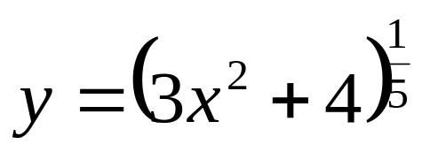
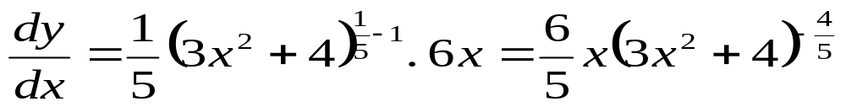
أوجد مشتقات الدوال التالية:
الحل:

Slide 3
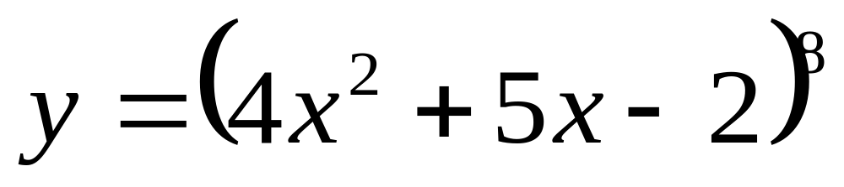
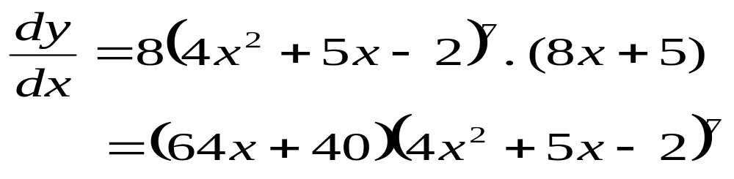
الحل:

Slide 4
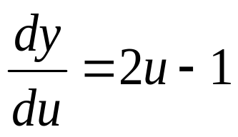
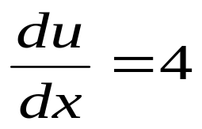
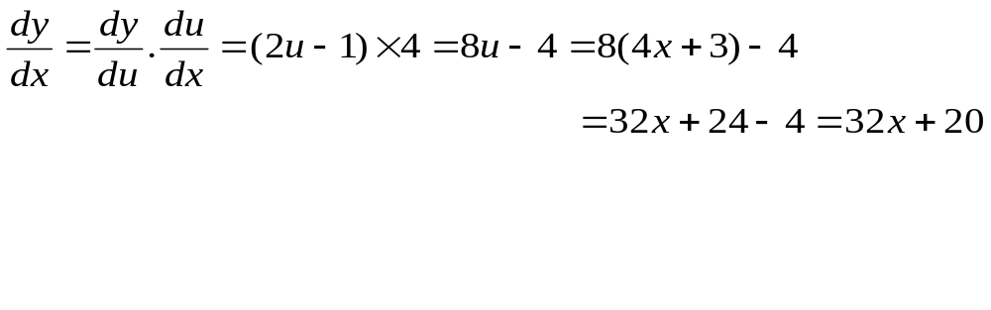
الحل:

Slide 5
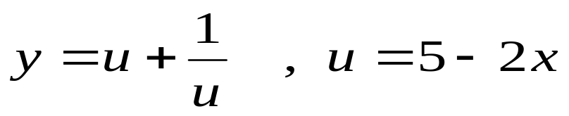
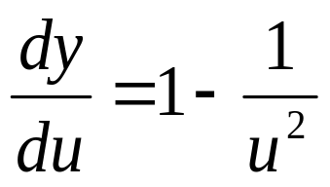
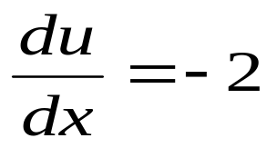
الحل:

Slide 6
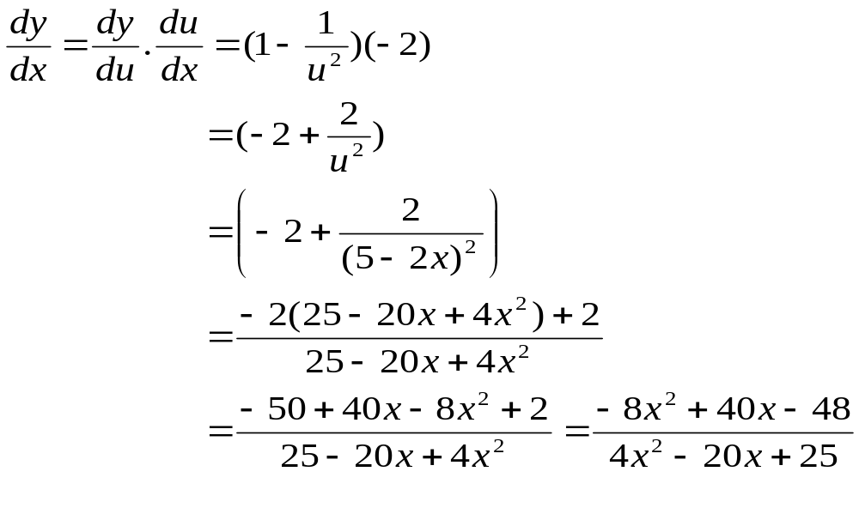

Slide 7
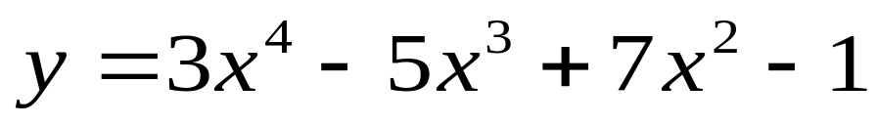
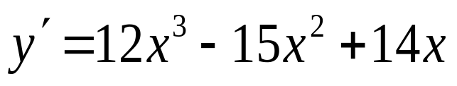
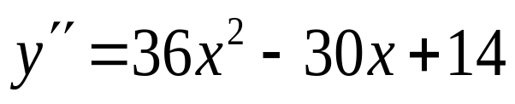
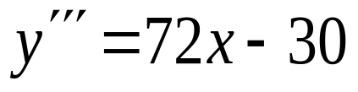
أوجد المشتقات الثلاث الاولى :
الحل:

Slide 8
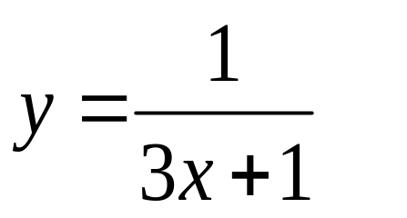
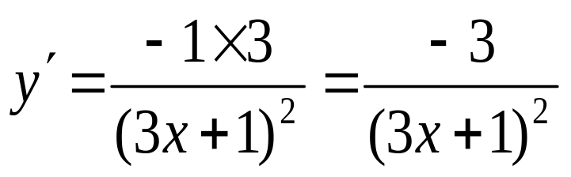
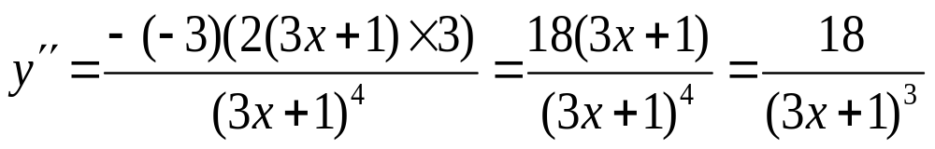
أوجد المشتقات الثلاث الاولى :
الحل:

Slide 9
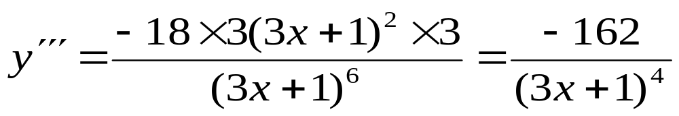

Slide 10
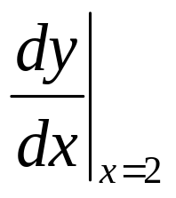
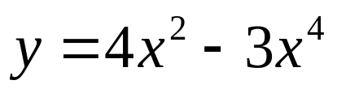
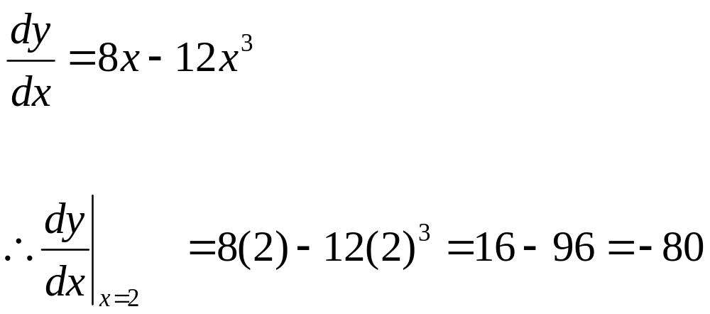
اذا كانت فأوجد
الحل:

Slide 11
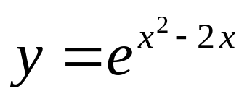
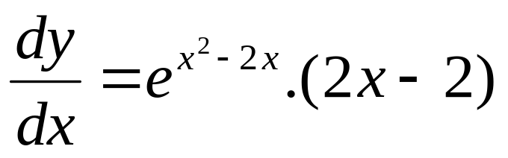
أوجد مشتقات الدوال التالية:
الحل:

Slide 12
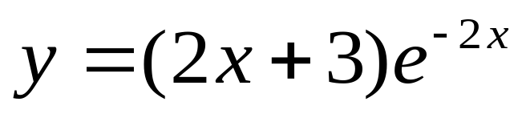
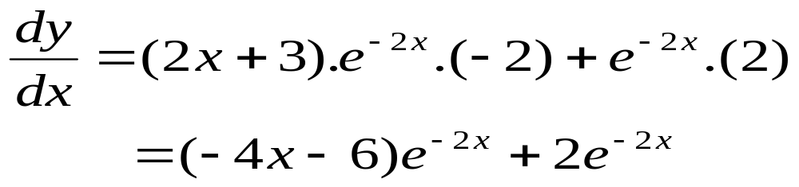
الحل:
ملاحظة: تم تطبيق قانون مشتقة حاصل ضرب دالتين

Slide 13
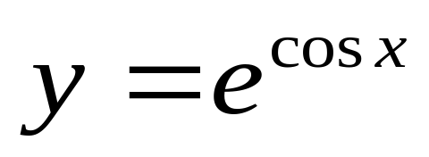
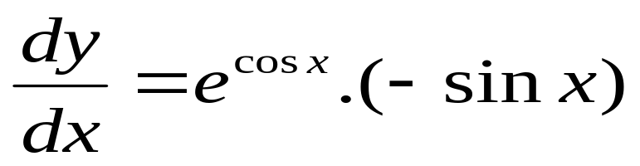
الحل:

Slide 14
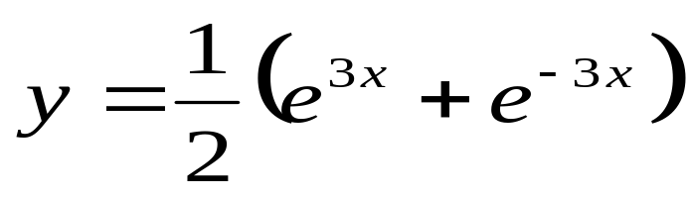
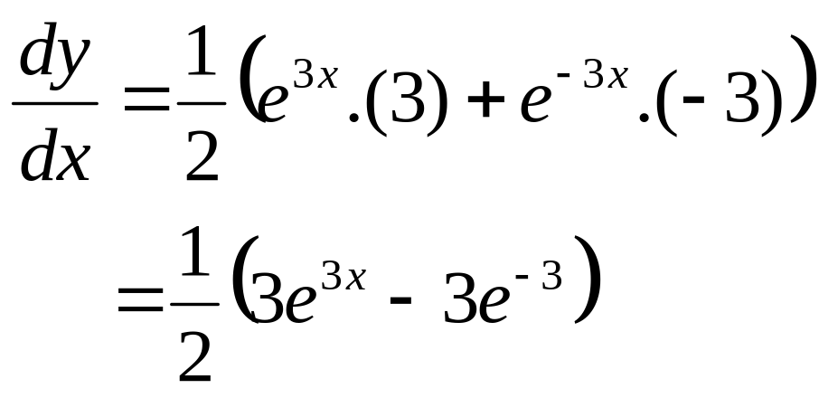
الحل:

Slide 15
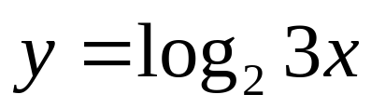
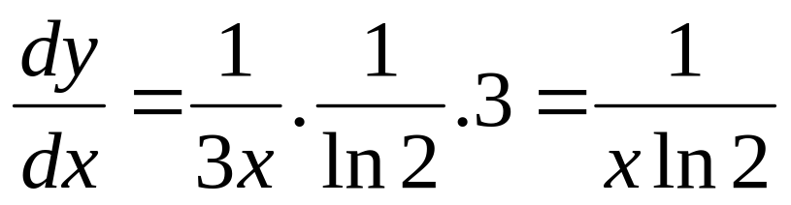
الحل:

Slide 16
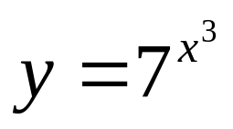
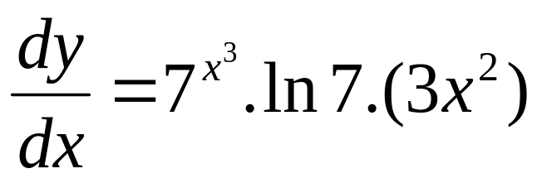
الحل:

Slide 17
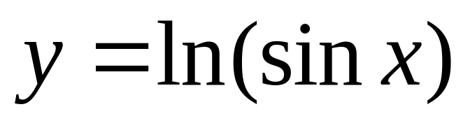
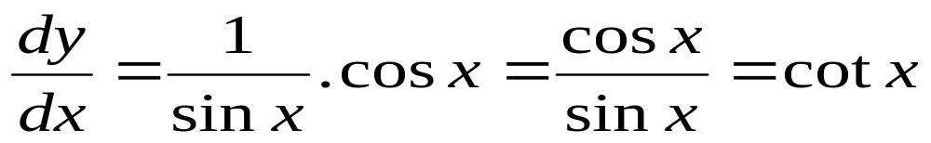
الحل:

Slide 18
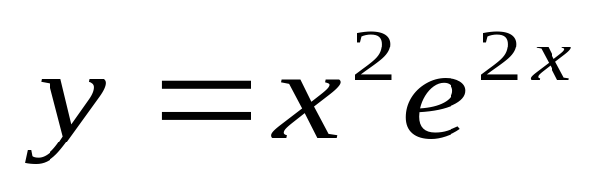
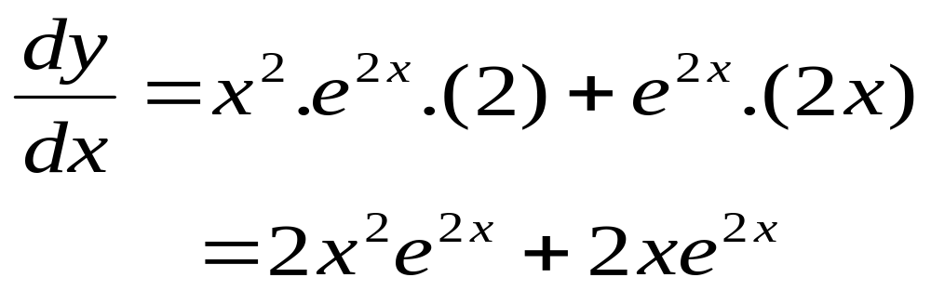
الحل:
ملاحظة: تم تطبيق قانون مشتقة حاصل ضرب دالتين

Slide 19
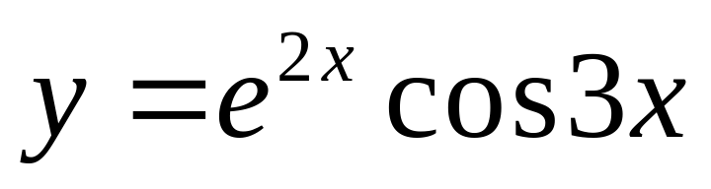
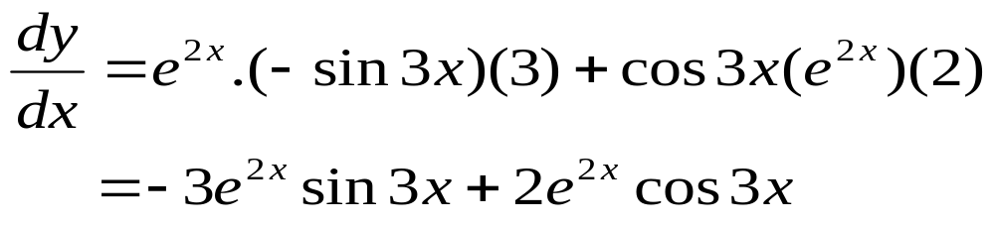
الحل:
ملاحظة: تم تطبيق قانون مشتقة حاصل ضرب دالتين

Slide 20
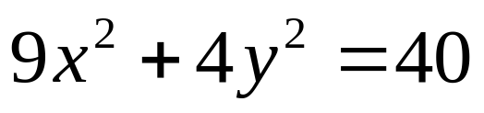
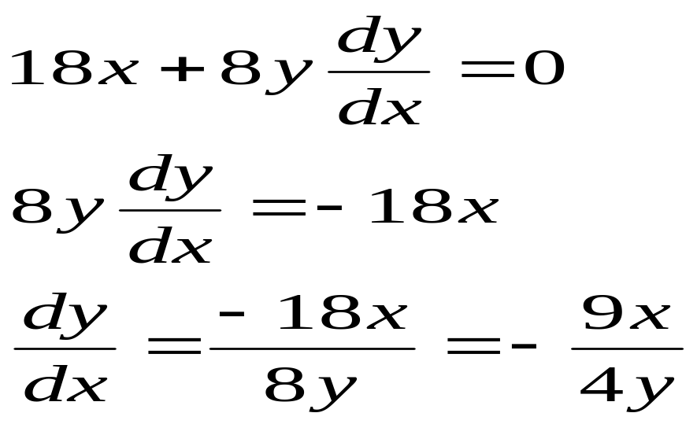
الحل:
ملاحظة: تم تطبيق اسلوب الاشتقاق الضمني

Slide 21
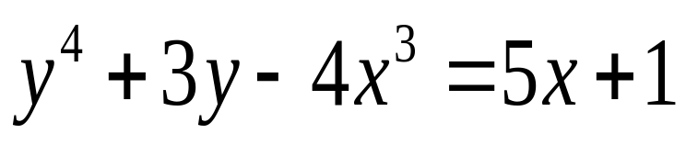
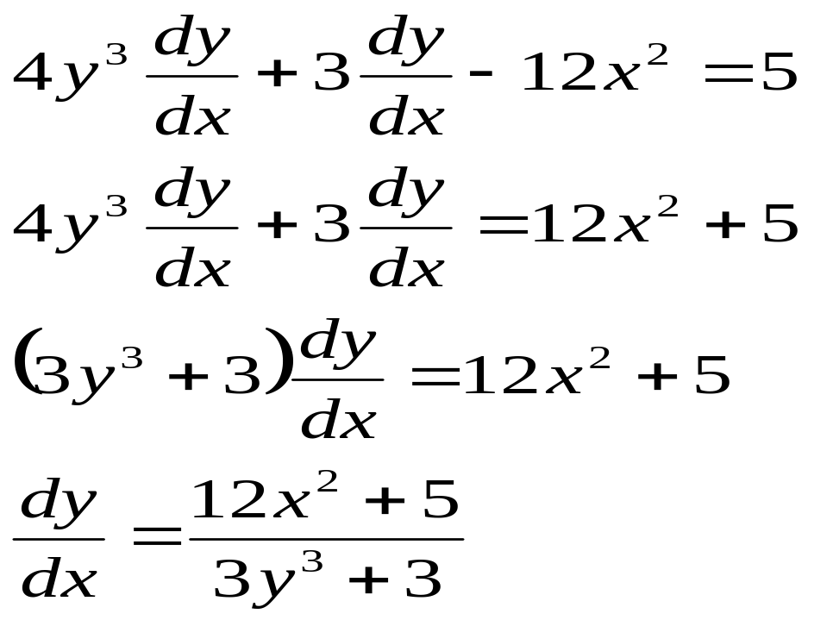
الحل:
ملاحظة: تم تطبيق اسلوب الاشتقاق الضمني

Slide 22
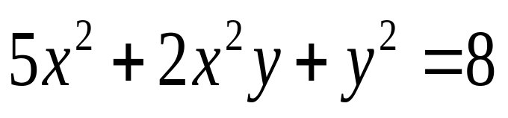
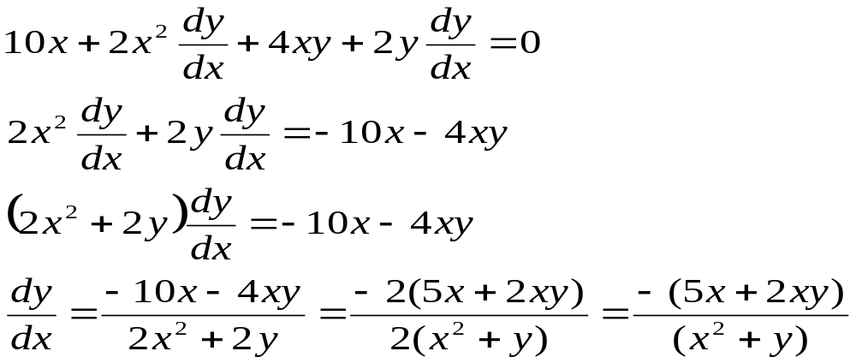
الحل:
ملاحظة: تم تطبيق اسلوب الاشتقاق الضمني

Slide 23

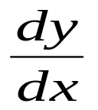
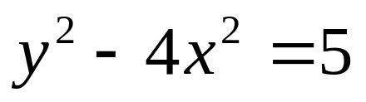

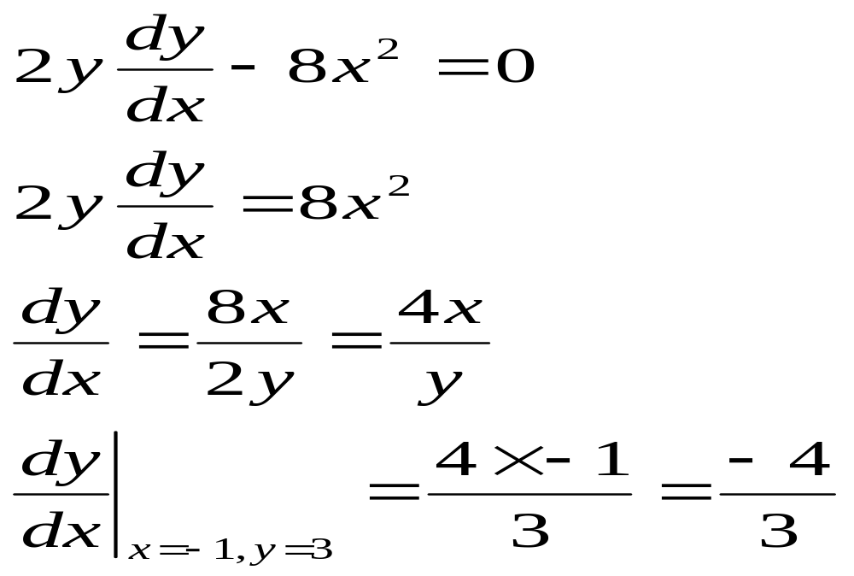
إذا كانت فأوجد عند و
الحل:

Slide 24



إذا كانت فأوجد عند و
الحل:

Slide 25




أوجد و اذا كانت:
الحل:

Slide 26


أوجد و اذا كانت:
الحل:

Slide 27


أوجد و اذا كانت:
الحل:

Slide 28



ما هي نقط القيم العظمى والصغرى إن وجدت؟ للدوال التالية:
الحل:

Slide 29





إما
اذاً
أو
اذاً

Slide 30




عند
توجد قيمة عظمى محلية عند وهي:

Slide 31




عند
توجد قيمة صغرى محلية عند وهي:

Slide 32



الحل:

Slide 33





إما
اذاً
أو
اذاً

Slide 34



عند
توجد قيمة صغرى محلية عند وهي:

Slide 35




عند
توجد قيمة عظمى محلية عند وهي:

Slide 36




الحل:

Slide 37


عند
توجد قيمة صغرى محلية عند وهي:

Slide 38




أوجد نقطة الانقلاب (ان وجدت) للدالة :
الحل:

Slide 39







تابع: الحل:
- +
بما أن حصل تغير في التقعر قبل وبعد اذا توجد نقطة انقلاب عند وهي

Slide 40


نقطة الانقلاب هي

Slide 41




أوجد نقطة الانقلاب (ان وجدت) للدالة :
الحل:

Slide 42






تابع: الحل:
- +
بما أن حصل تغير في التقعر قبل وبعد اذا توجد نقطة انقلاب عند وهي

Slide 43


نقطة الانقلاب هي

Slide 44


بحمد الله

